Slide 1
WindUp
야구기사를 이용한 승부 예측
20180167 김민종

Slide 2
CONTENTS
1. 문제 정의
2. 데이터셋
2-1. 경기 일정(match)
2-2. 선수 스탯(stat,average)
2-3. 기사(article)
3. 레거시(legacy)
4. 자연어처리를 적용한 성능 향상
5. 최종 결과

Slide 3
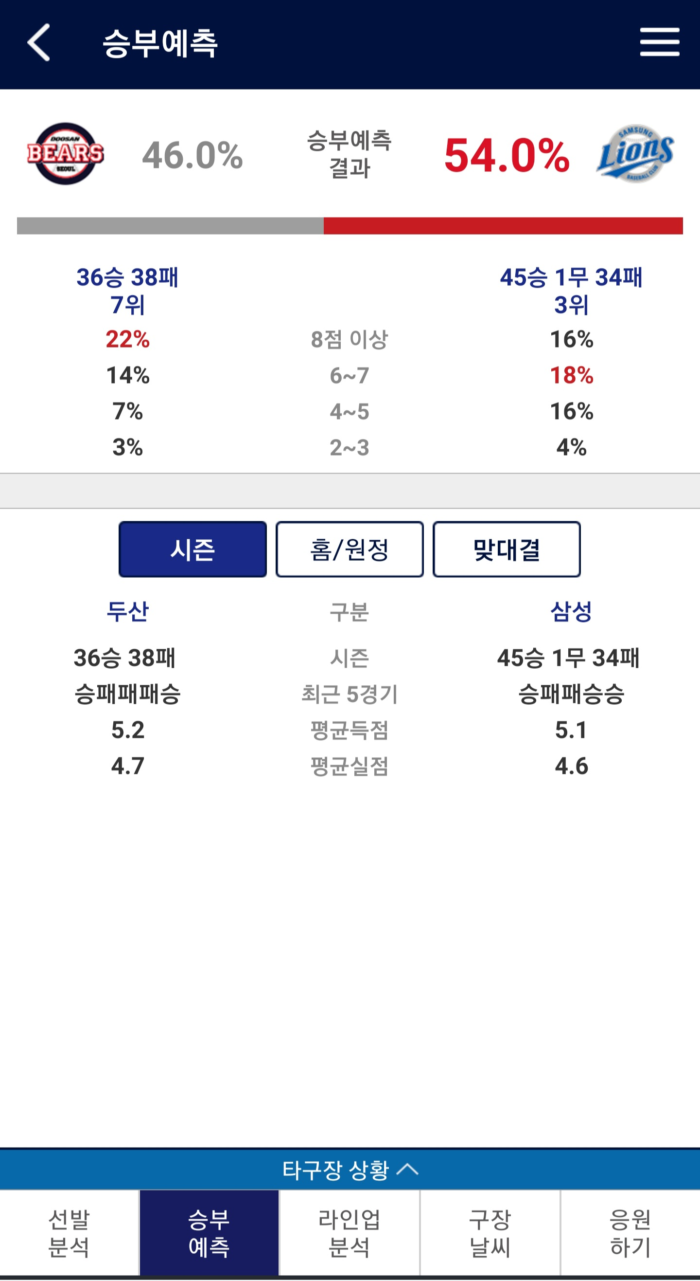
1. 기존의 문제 정의
야구는 다양한 상황에 따라 여러가지 다른 결과를 가진다.
그러나 대부분의 승부 예측 시스템은 단순 상대 전적만을 놓고 승부를 예측하곤 한다.
야구 관련 기사에는 야구 경기 결과에 영향을 주는 요소들을 알려주는 내용이 많다.
따라서 수많은 기사에서 각 팀의 경기 결과에 영향을 줄 수 있는 키워드를 추출하고,
이를 통해 다음 경기의 분위기를 예측하는 프로그램을 개발하고자 한다.
경기의 승리에 영향을 주는 요인
1. 선수의 등/말소
2. 선수의 활약/부진
3. 환경적 변수
여러가지 요소가 존재
기존 시스템은 단순 상대의 전적

Slide 4
1. 새로운 문제 정의
야구는 다양한 상황에 따라 여러가지 다른 결과를 가진다.
야구 관련 기사에는 야구 경기 결과에 영향을 주는 요소들을 알려주는 내용이 많다.
대부분의 승부 예측 시스템은 선발 투수의 스탯과 상대 전적만을 이용하여 승부를 예측하여 현재 구단이 처한 상황이나 분위기 등 ‘기세’와 관련된 내용은 전혀 포함되어 있지 않다.
야구 관련 기사를 통한 자연어 처리 기술, 감성 분류를 통해 구단의 분위기,상황 등 ‘기세’를 반영한 승부 예측 결과를
비교하였다.

Slide 5
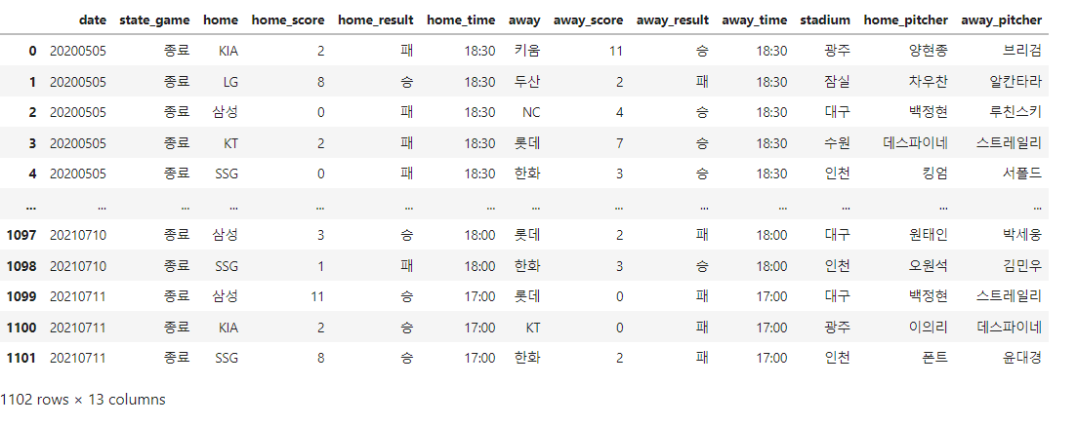
2.데이터셋
경기 일정 데이터셋(match)
2020년도 5월~10월,2021년 3월~7월 경기 일정을 이용하여 진행
경기수는 총 1102개

Slide 6
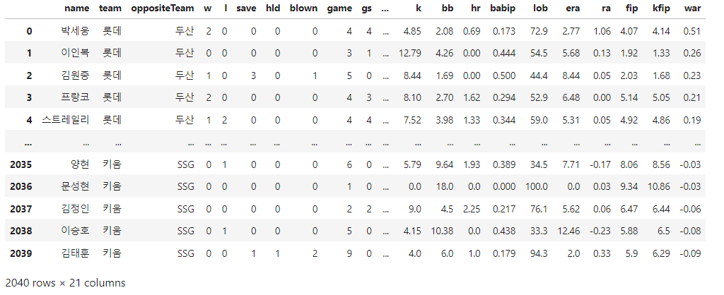
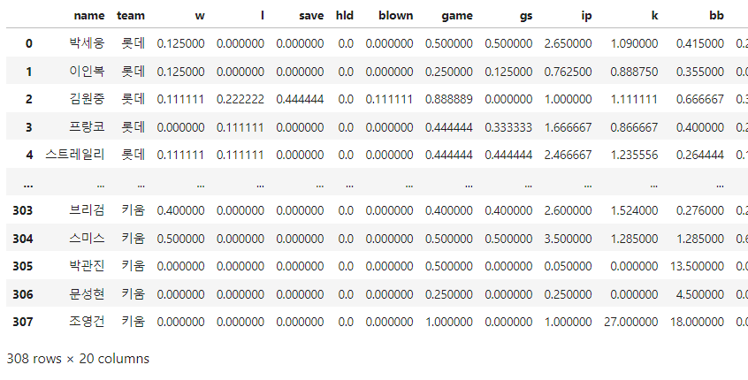
2.데이터셋
선수 스탯 데이터셋(stat,average)
http://www.kbreport.com/leader/pitcher/main
투수의 구단 별 상대 전적 스탯을 구한 뒤 평균을 이용
average.csv
stat.csv

Slide 7
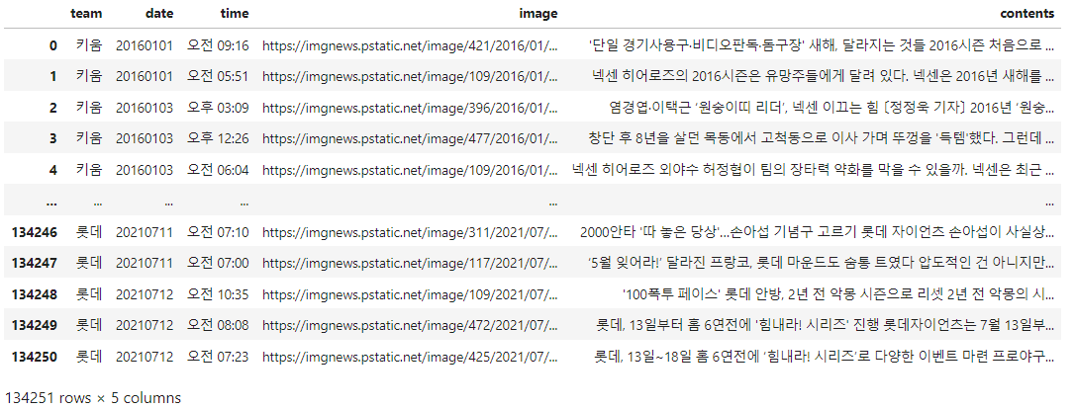
2.데이터셋
야구 기사 데이터셋(article)
과거에 수집한 기사 데이터셋을 이용(16년 ~ 21년 7월)
라벨링이 되어있지 않아서 Kobert학습에는 22년 7월부터 수집한 기사를 이용
기사 개수 약 13만개

Slide 8
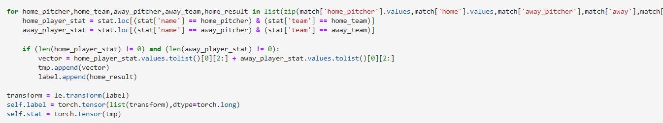
3. 레거시
레거시 모델(legacy) : 자연어 처리를 적용하기 전 모델을 부르는 명칭으로 설정함
match 데이터셋의 home, away 투수를 이용
average 데이터셋에서 선발 투수 2명의 average stat 데이터를 가져옴
각 stat을 벡터로 생각하여 concatenate 하여 길이가 36인 벡터가 생성됨
Label은 home을 기준으로 무,승,패로 구분함 (3가지)
그런데 home과 away투수가 조회되지 않는 경우가 있어서 drop하여 진행 -> 데이터 개수 (train , valid) = (576, 189)

Slide 9
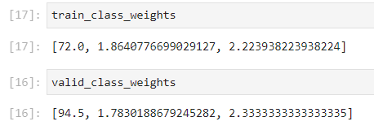
3. 레거시
레거시 모델(legacy)
[무승부, 승 , 패] 로 라벨링 하였는데 무승부의 횟수는 승,패에 비하여 매우 적었고 홈의 승리가 패배보다 약간 더 많았음
따라서 클래스별로 가중치를 생성하여 적용함
[ 무 승 패 ]

Slide 10
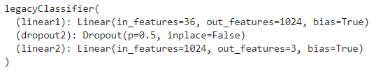
3. 레거시
레거시 모델(legacy)
Optimizer = AdamW
Loss_function = CrossEntropyLoss
출력층의 차원을 3으로 설정하여 다중 분류를 하는 식으로 계산

Slide 11
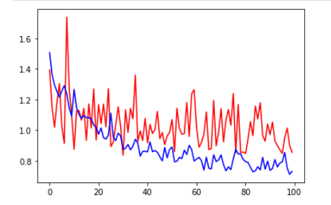
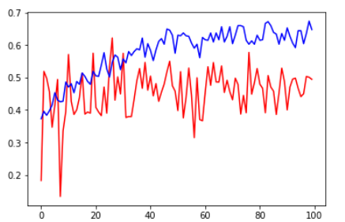
3. 레거시
레거시 모델(legacy) 검증 결과
손실과 정확도 모두 다음과 같은 그래프를 보임 ( x축 epoch, y축 값)
파랑 -> 학습
빨강 -> 검증
[ 손실을 기록한 그래프]
[ 정확도를 기록한 그래프]

Slide 12
3. 레거시
레거시 모델(legacy)
최적일때 0.6의 정확도를 나타내며 그 이상은 거의 관측x
Loss도 우 하향 그래프를 그리고 있어 학습이 잘 진행된 것으로 확인

Slide 13
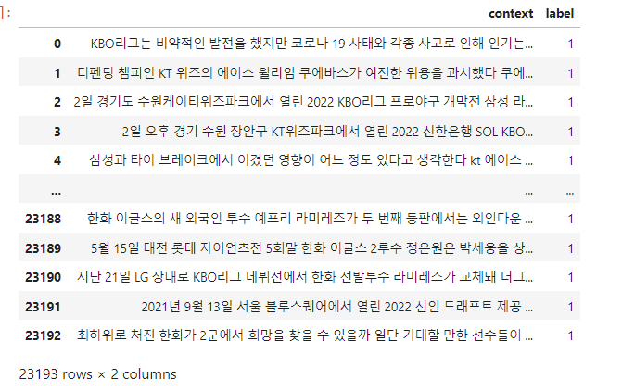
4. 자연어처리를 이용한 성능 향상
자연어처리 모델(windup) : 자연어 처리를 적용한 모델을 부르는 명칭으로 설정함
Kobert를 이용하여 기사의 전문을 입력으로 주고 긍정, 부정을 분류하는 이진 분류기를 만들어 사용
기사의 라벨링은 기사 하단에 있는 긍정(좋아요+팬이에요) , 부정(슬퍼요+화나요)로 라벨링
여기도 클래스간 불균형이 발생하여 가중치를 설정
학습에는 22년 4월 ~ 6월까지 수집한 기사 2만3천개를 이용

Slide 14
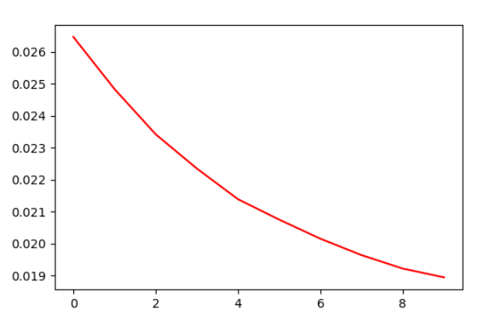
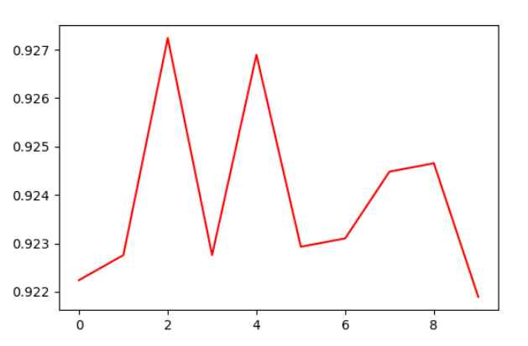
4. 자연어처리를 이용한 성능 향상
자연어처리 모델(windup)
Kobert를 이용한 이진 분류 학습 결과 다음과 같은 그래프를 나타냄(x축 epoch , y축 값)
약 0.92의 정확도를 얻음
[ 손실을 기록한 그래프]
[ 정확도를 기록한 그래프]

Slide 15
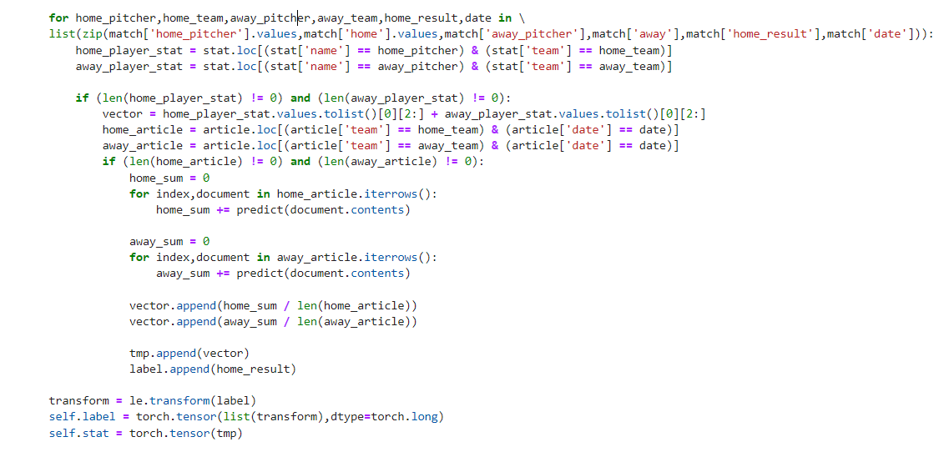
4. 자연어처리를 이용한 성능 향상
자연어처리 모델(windup)
학습한 Kobert를 legacy에 다음과 같은 형태로 적용함
해당 경기일자에 home , away팀의 뉴스 기사를 감성 분석하여 긍정, 부정 비율을 계산하여 벡터에 추가함
따라서 벡터의 길이는 38(36 + 2)이 됨
해당 날짜에 기사가 없는 데이터가 존재하여 결측치로 제거함
데이터 개수 (train, valid) = (327 , 100)

Slide 16
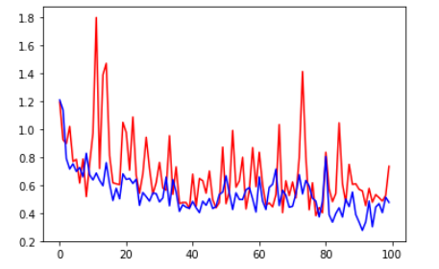
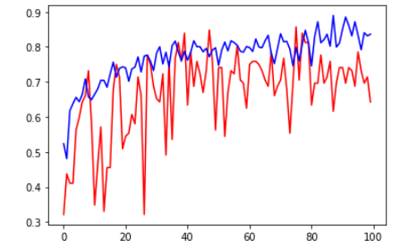
4. 자연어처리를 이용한 성능 향상
자연어처리 모델(windup)
모델의 구조는 legacy와 동일함
손실과 정확도 모두 다음과 같은 그래프를 보임 ( x축 epoch, y축 값)
파랑 -> 학습
빨강 -> 검증
[ 손실을 기록한 그래프]
[ 정확도를 기록한 그래프]

Slide 17


5. 최종 결과
Legacy 모델에서 0.6을 넘지 못하던 정확도는 0.8이상의 성능 향상을 보여줌
자연어 처리를 이용하여 각 팀의 기사를 통한 팀분위기를 파악하고 이것을 vector의 속성에 추가했을 때 유효한 결과를 보여주었음
[ legacy의 정확도]
[windup의 정확도]

